Slide 1
Урок технологии
Подарок маме
на 8 марта!
Составила учитель начальных классов и английского языка
гимназии №20 Советского района г.Казани
Минимуллина А.Х

Slide 3
Как сделать солёное тесто? Вам понадобится: 2 стакана мелкой соли и 4 стакана пшеничной муки, а также 2 стакана теплой воды, чтобы замесить тесто. Кроме того, если вы хотите получить цветное соленое тесто, запаситесь цветной гуашью или чернилами – добавите ее в смесь в процессе приготовления. Смешайте муку и соль, залейте смесь теплой водой и хорошо перемешайте. Затем нужно разминать тесто не менее 10 минут подряд, ориентируясь на его консистенцию – готовое тесто должно быть достаточно плотным и мягким, оно не должно липнуть к вашим рукам и не должно трескаться. Использовать этот вид соленого теста можно сразу же, после его приготовления, не выдерживая в холодильнике. Только не забудьте прикрыть его клеенкой, ведь на открытом воздухе тесто сильно сохнет и теряет свою пластичность.

Slide 4
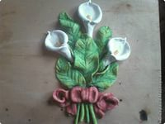

Slide 5
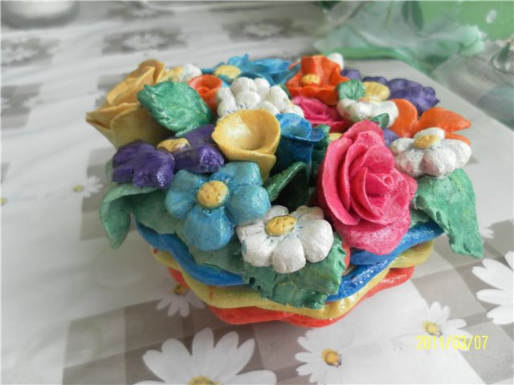

Slide 6
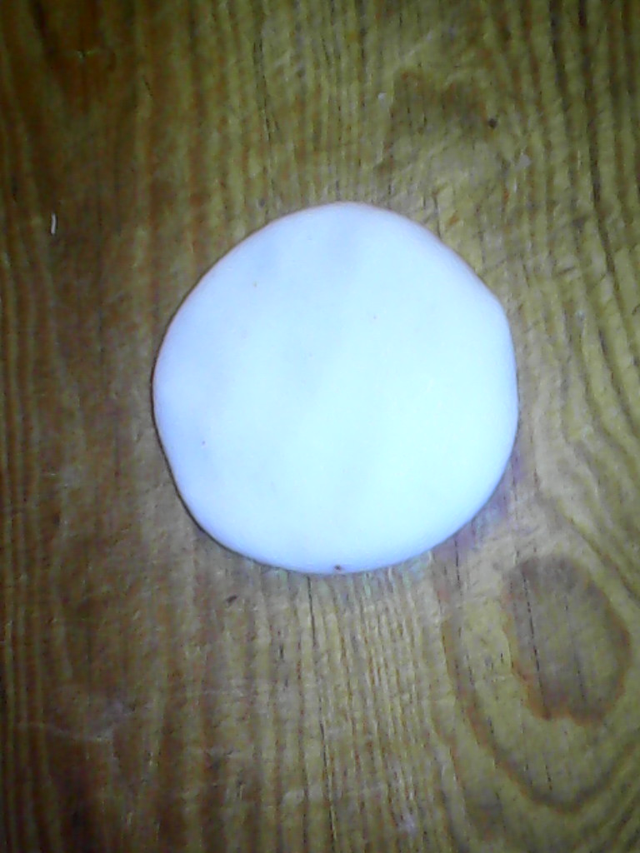

Slide 7
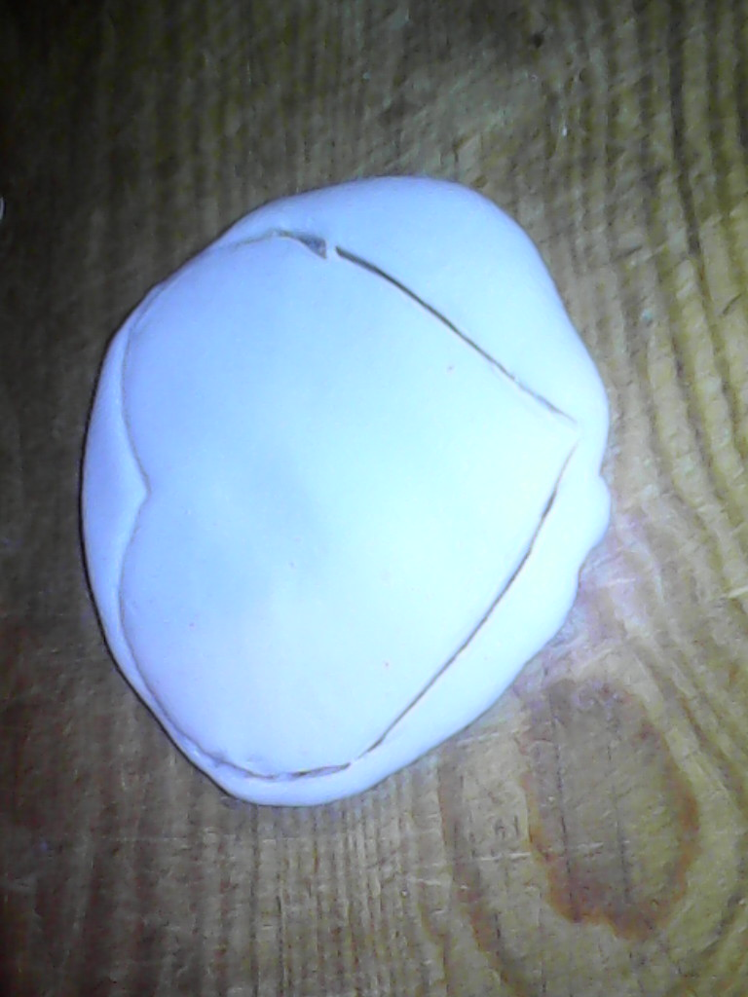

Slide 8
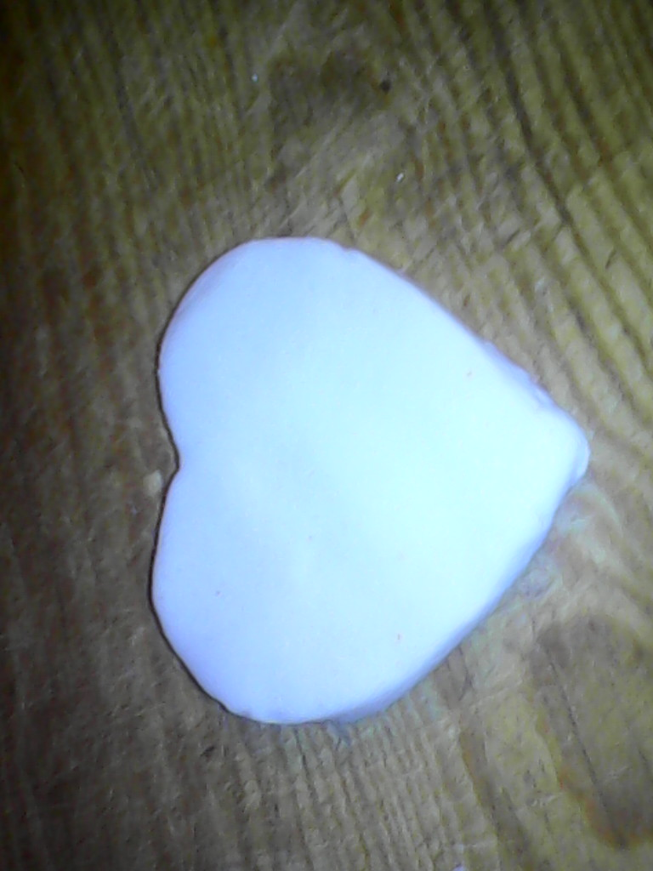

Slide 9
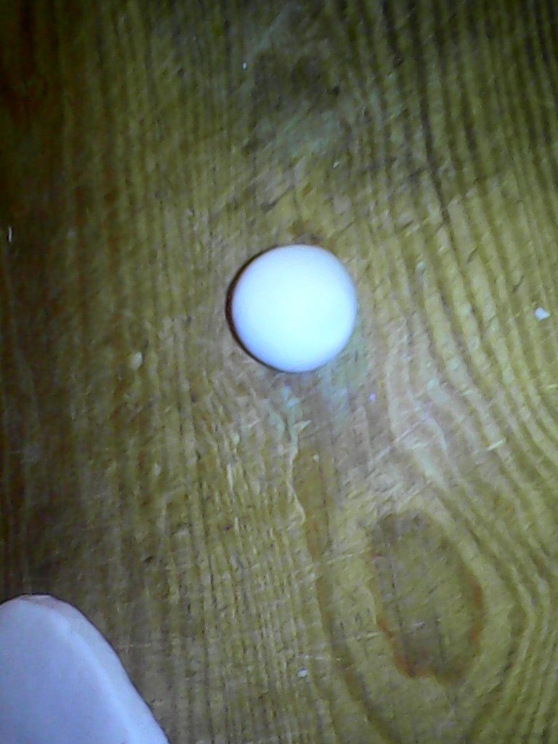

Slide 10
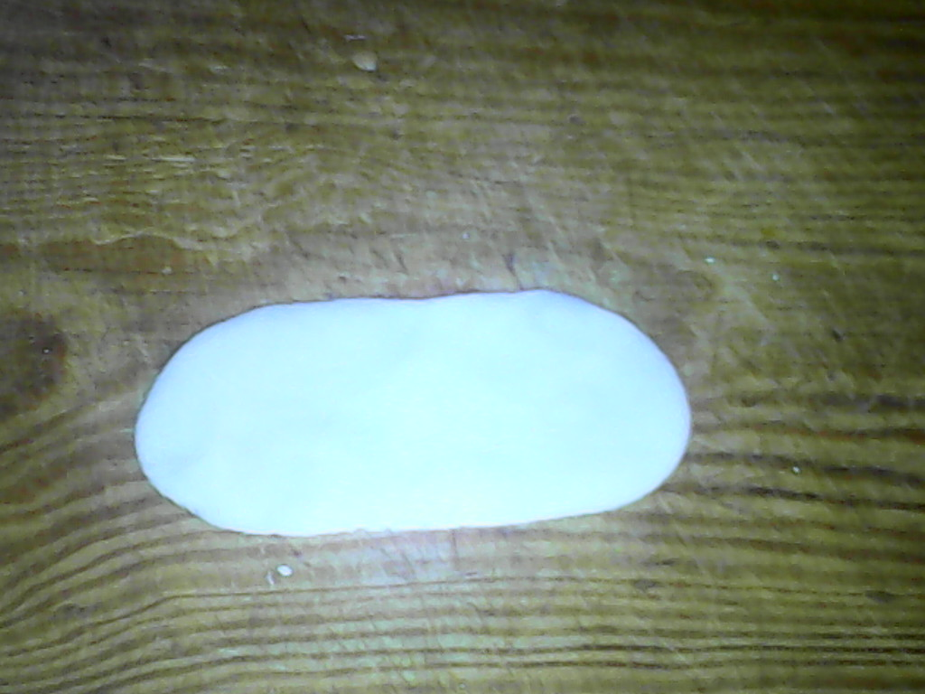

Slide 11
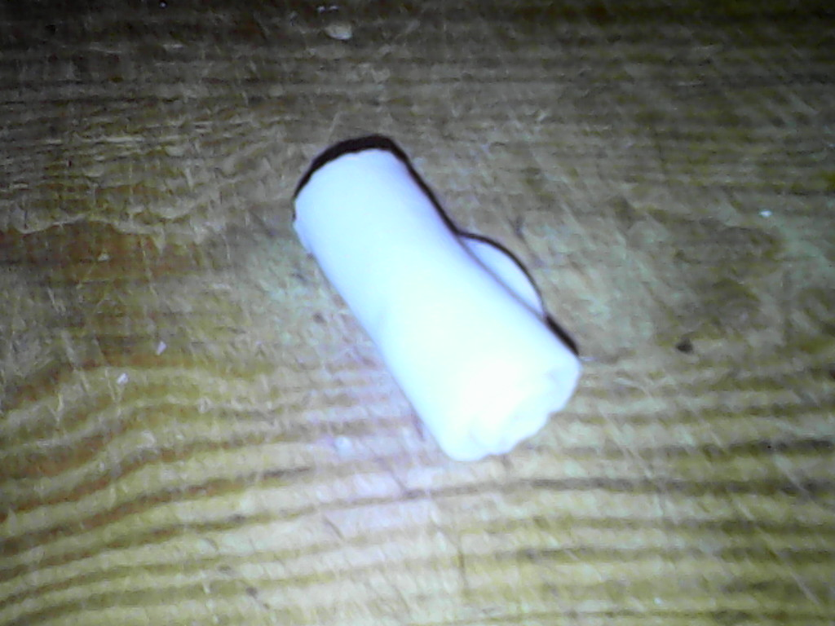

Slide 12
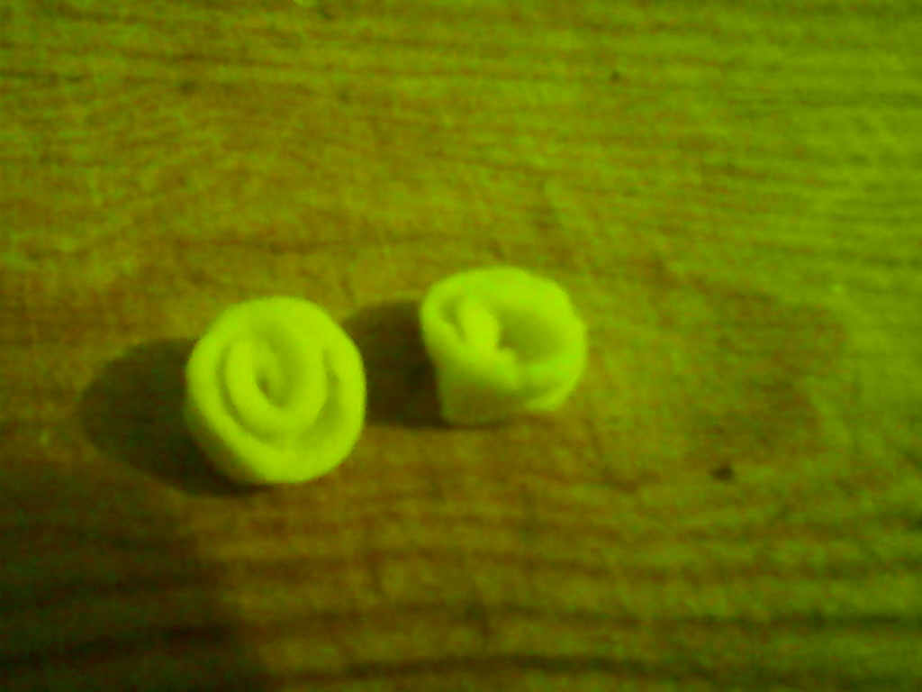

Slide 13
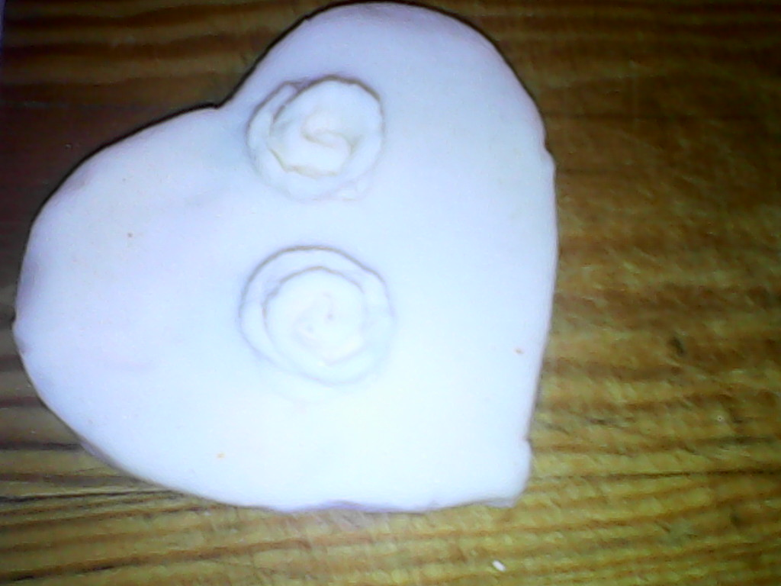

Slide 14
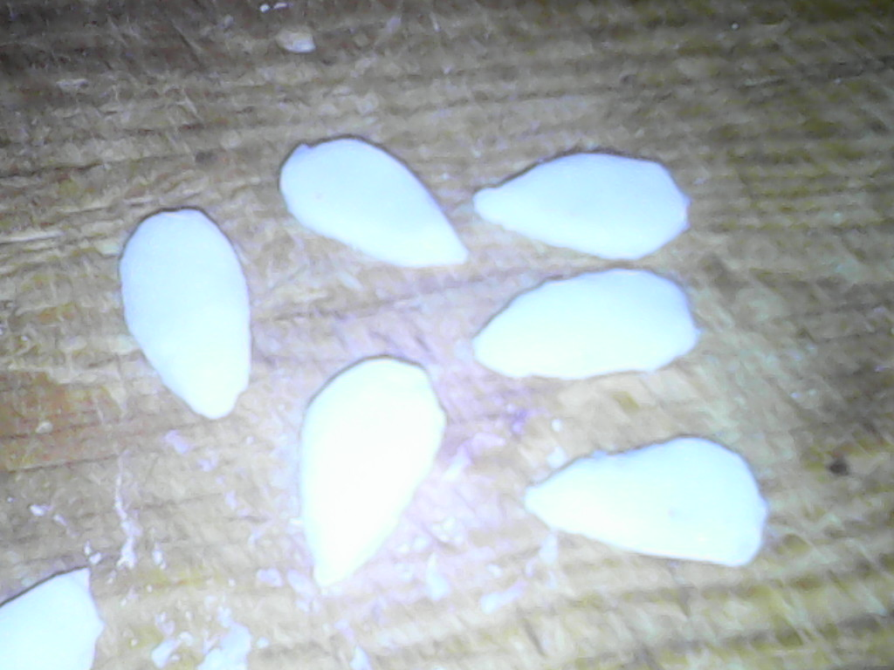

Slide 15
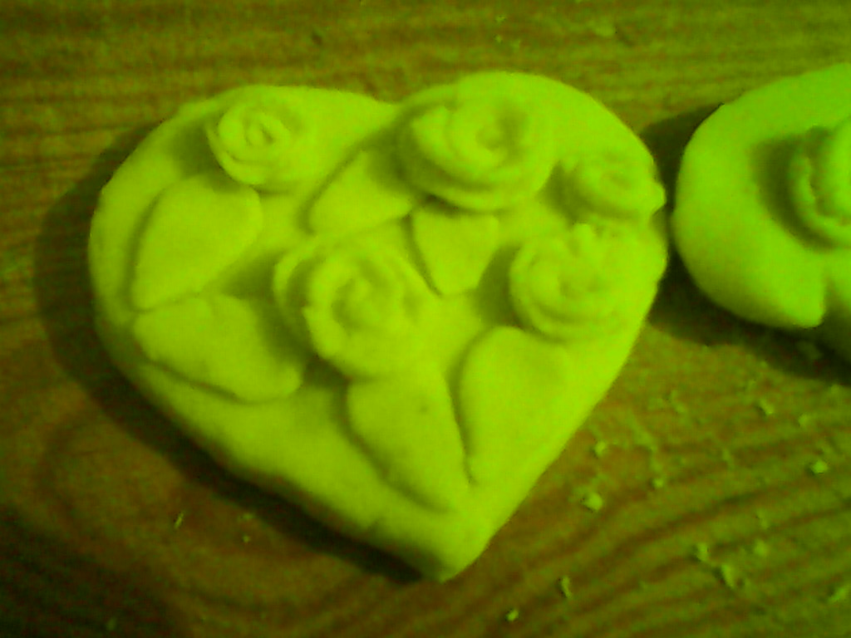

Slide 16
